Slide 1
De números, operaciones y notaciones
Zally

Slide 2
En esta clase lograrás entender la notación matemática de problemas de algoritmia y optimización

Slide 3
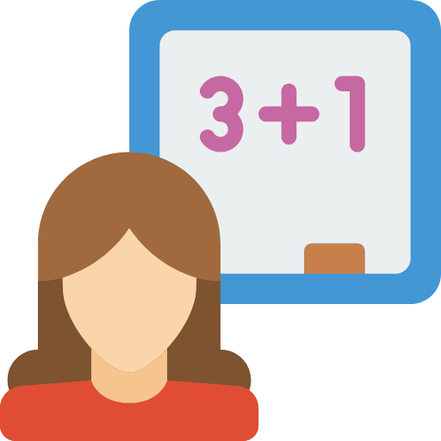

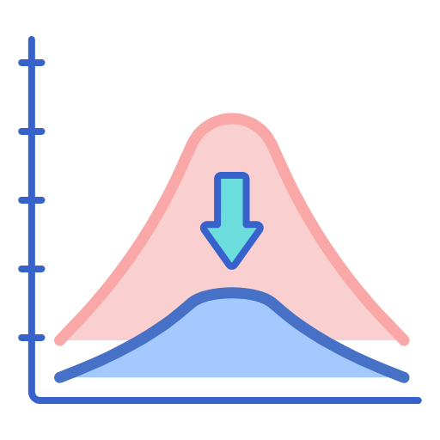

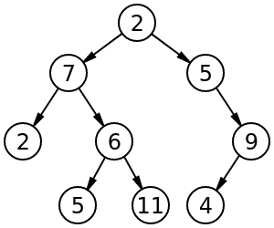

¿Qué áreas de matemáticas puedo encontrar en programación?
Aritmética Álgebra, Cálculo, Probabilidad y Estadística
Lógica Grafos y más...

Slide 4
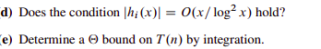
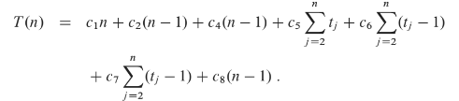


¿A qué notación matemáticas enfrentar en programación?

Slide 5
¿Y para que me sirven las matemáticas en programación?
No sólo es Ciencia de datos e Inteligencia artificial… También puedes:
Entender de complejidad computacional
Optimizar mi código en recursos
Mejorar mi pensamiento lógico matemático

Slide 6
Aún las computadoras más avanzadas del mundo tienen sus limitaciones
IDK

Slide 7
Los números
Aquí va un subtítulo o descripción

Slide 8
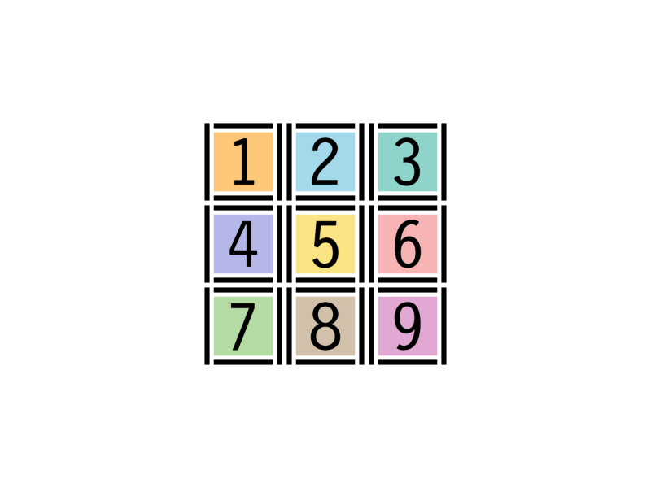
En aritmética un número representa un valor determinado

Slide 9
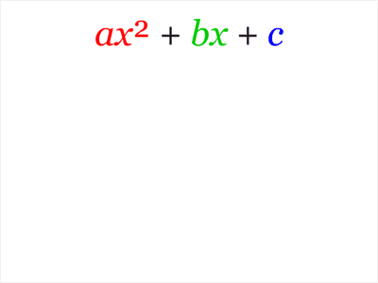
En álgebra se busca generalizar, por lo que las cantidades se representan con letras, las cuales pueden tener cualquier valor. Por eso usamos números y letras.

Slide 10
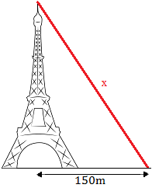
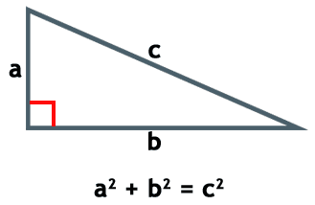

Slide 11
Números : valores conocidos
Letras: valores desconocidos
Cantidades conocidas: primeras letras del alfabeto (a, b, c …)
Cantidades desconocidas: últimas letras (u, v, w, x, y, z)

Slide 12
Una fórmula algebraica representa con letras una regla o principio general.
A= b x h
Ejemplo?
Dado un rectángulo de base 6 y altura 10 calcule el área
Dada la siguiente fórmula calcule x
x= a * b Donde a=6 y b= 10

Slide 13
Cuál es el coeficiente de 3a?
Cuál el exponente y coeficiente de 6?
Qué es cero?
Cuál es el valor absoluto y relativo de una deuda de 20 dólares?

Slide 14
Entendiendo las notaciones

Slide 15
En una expresión algebraíca puedes encontrar 4 elementos: Signo, Coeficiente, Literales y Grado
Grado es la suma de los exponentes
Literales las letras que aparecen

Slide 16
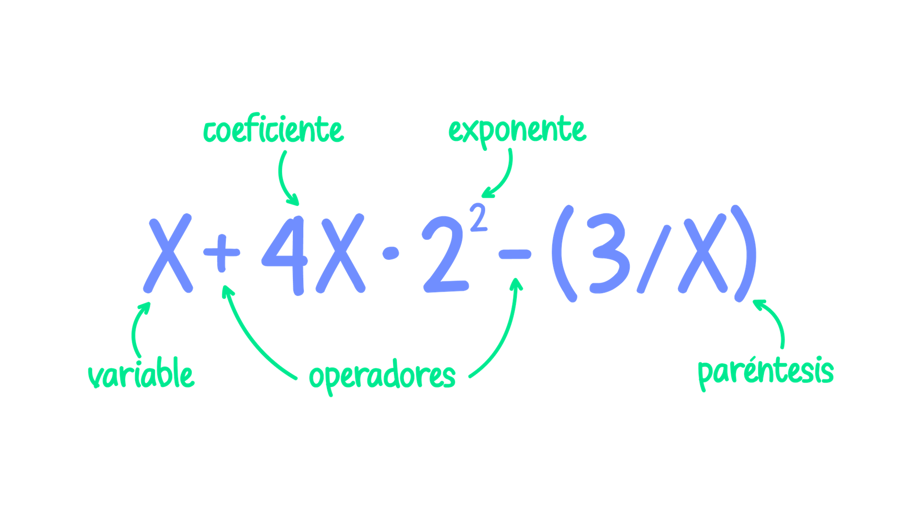

Slide 17
=
~
∏
:=
...
⅀
Igualdad
Equivalencia
Definición
Sumatoria
Producto
Sucesión matemática

Slide 18



=
Igualdad (=)
Equivalencia (~)
Definición (:=)
Sumatoria(⅀)
Producto (∏)
Sucesión matemática (...)
Perros := {Beagle, Labrador … Cocker S.}
~
⅀

Slide 19
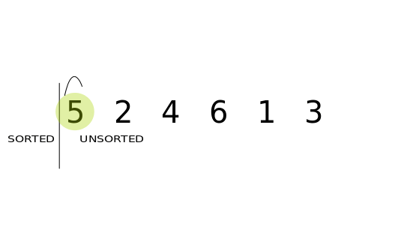
Ejemplo
Ordenar los números que se encuentran en un arreglo

Slide 20
Paso a pasito
Planteamiento
Datos de entrada
Análisis
Conclusiones
Elegir el algoritmo
Probar

Slide 21
Busca un algoritmo
void quicksort(int a, int b) {
if (a>=b) return
p = particion(a, b) // Pivote que separará los datos
quicksort(a, p-1) // Primera parte de los datos
quicksort(p+1, b) // Segunda parte de los datos
}

Slide 22

Tienes una lista desordenada con N números distintos los cuales tienen valores entre 0 y M.
Llamemos al primer número de esta lista a0 .
Debes ordenar los números de la lista y ver en qué posición queda el número a0 . En este problema la primera posición de la lista es la posición 0 y la última es la posición N – 1.

Slide 23
Entiende la descripción del problema
Define los datos de entrada
Haz tu análisis
Resume tus conclusiones
Elige o define el algoritmo
Prueba
Obtén la complejidad computacional * not yet, next class
Descripción en https://github.com/zallyhg/PlatziMaster
Tarea 1 Platzi Master.md
https://github.com/zallyhg/PlatziMaster

Slide 24
Cursos recomendados
Curso de pensamiento lógico
Curso básico de algoritmos
Curso de algoritmos de ordenamiento
Curso de matemáticas discretas

Slide 25



Y por último...
Divide el problema
Da un paso a la vez
Y lo lograrás, cree en ti

